Slide 1
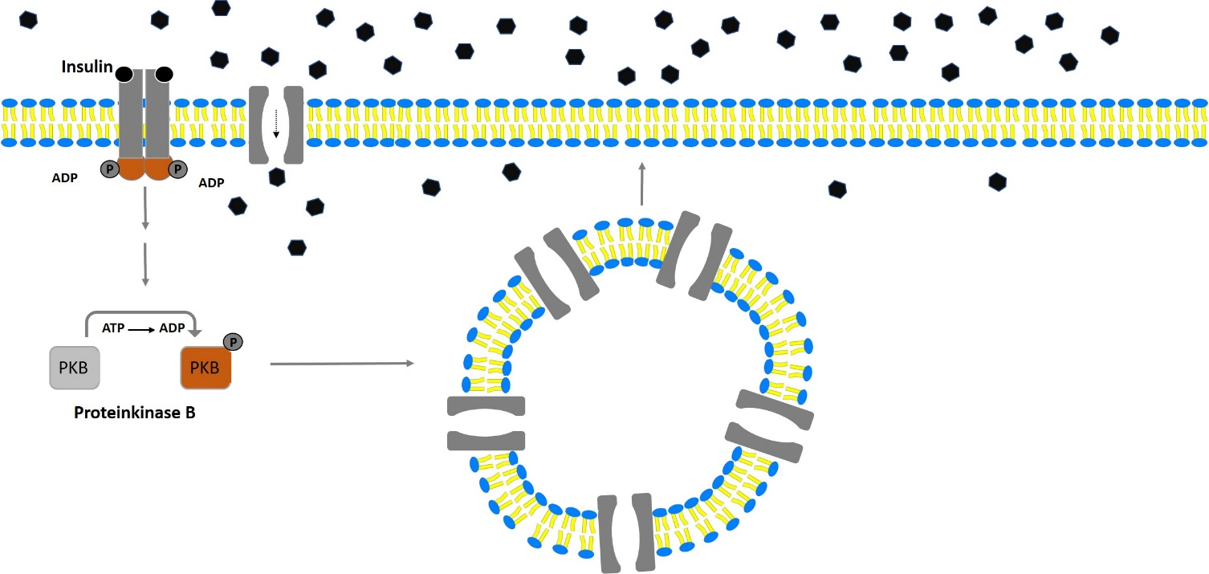
Hormonsystem
Abbildung erstellt von Frank Harder – ZPG Biologie

Slide 2
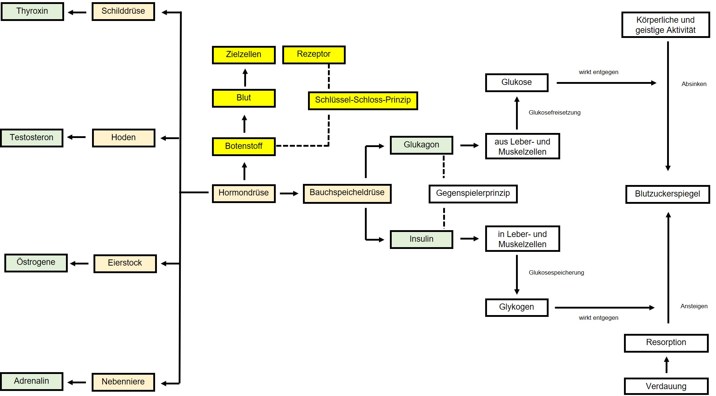
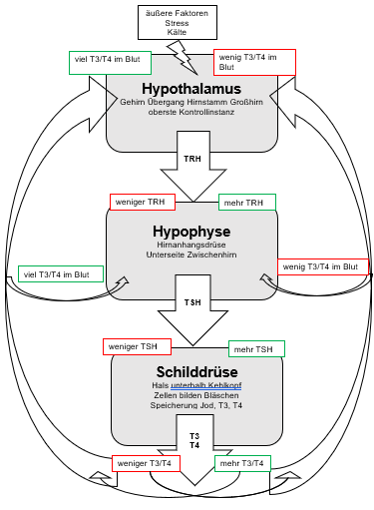
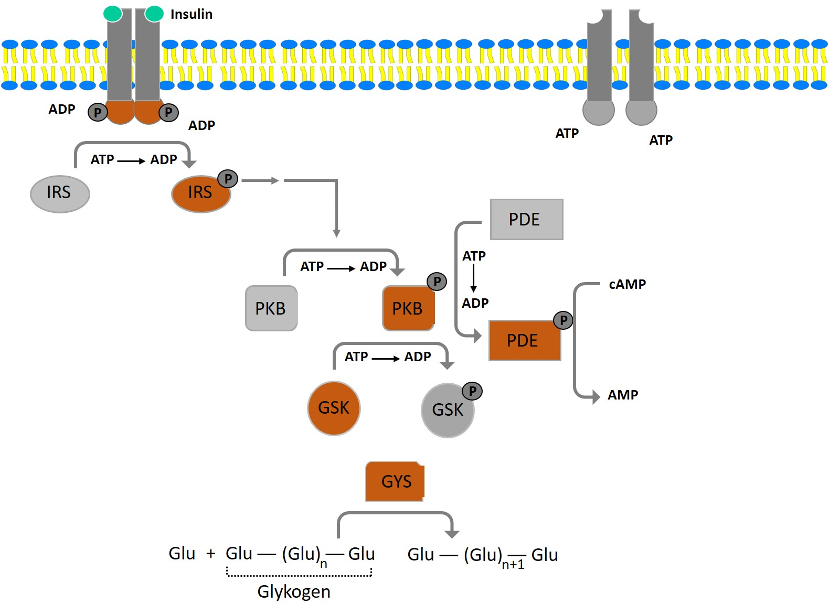
Materialien im Überblick
Eingangsdiagnose aus 7-8
Hormone der Schilddrüse
1
3
Hormone der Bauchspeicheldrüse
2
Abbildung erstellt von Frank Harder – ZPG Biologie
Abbildung erstellt von Heike Laws – ZPG Biologie

Slide 3
Didaktisch-methodische Schwerpunkte ZPG Biologie
Aufgegriffene Rote Fäden: Hormonsystem
ZPG I
(2011)
ZPG II
(2012)
ZPG III
(2014)
ZPG BNT I (2016)
kompetenz-orentierter U
Egg Race
Binnendifferen-zierung
Concept Cartoon
Experimente
Modellbildung
formatives Assessment
Modell-experiment
Legekärtchen
Kreuzworträtsel
ZPG 7/8
(2016)
ZPG BNT II (2017)
ZPG 9/10 (2018)
ZPG KS
(2020)
kooperatives Lernen
Erklärvideos
Fließschema
Low-Cost-Modelle
Präkonzepte
Alltags- vs. Fachsprache
Wirkungs-diagramme
sprachsensibler Fach-U
Freilandarbeit
Info-Grafik
Bewerten

Slide 4
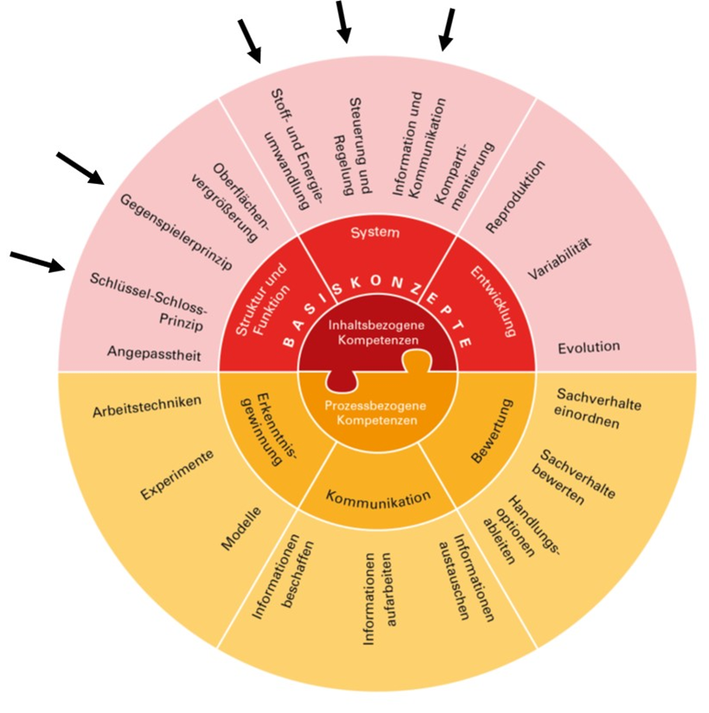
Bildungsplan-Anbindung
Inhaltsbezogene Kompetenzen
Basiskonzepte
Prozessbezogene Kompetenzen
Die Schülerinnen und Schüler können die Bedeutung des Hormonsystems für den Stoffwechsel und die Regulation durch Hormone erläutern. Sie können verschiedene Wirkmechanismen von Hormonen an den Zielzellen beschreiben.
z.B. Kommunikation
Die Schülerinnen und Schüler können...
biologische Sachverhalte unter Verwendung der Fachsprache beschreiben oder erklären
komplexe biologische Sachverhalte mithilfe von Schemata, Grafiken, Modellen oder Diagrammen anschaulich darstellen
Die Schülerinnen und Schüler können ...
die Regelung von Stoffwechsel-prozessen durch Hormone an einem Beispiel erläutern (zum Beispiel Thyroxin, Insulin, Sexualhormone)
unterschiedliche Wirkmechanismen von Hormonen auf molekularer Ebene beschreiben (Rezeptoren in der Zellmembran oder im Zellplasma)
...

Slide 5
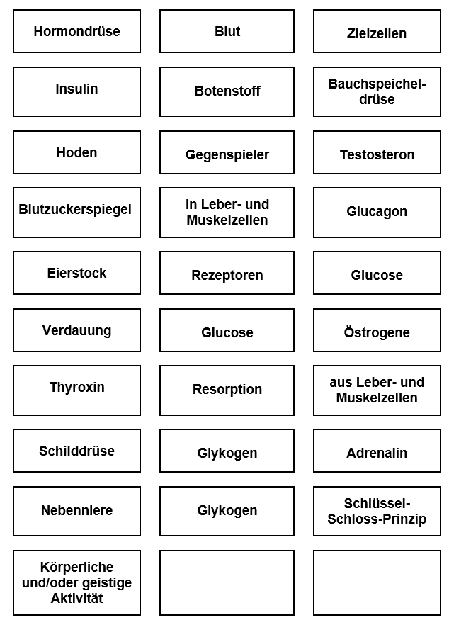
Eingangsdiagnose aus Klasse 7-8
Bildungsstandards der Klassen 7-8
3.2.2.4 Informationssysteme
...
Die Schülerinnen und Schüler können die Wirkungsweise von Hormonen als Botenstoffe beschreiben.
Die Schülerinnen und Schüler können die hormonelle Regelung des Blutzuckerspiegels an einem einfachen Funktionsmodell (Gegenspieler-prinzip) beschreiben.
(8) Die Schülerinnen und Schüler können Ursachen von Diabetes mellitus nennen und Therapiemaßnahmen beschreiben.
Erstellung einer
Concept-Map
Material der ZPG Biologie 7-8: https://lehrerfortbildung-bw.de/u_matnatech/bio/gym/bp2016/fb8/4_info/2_hormone/

Slide 6
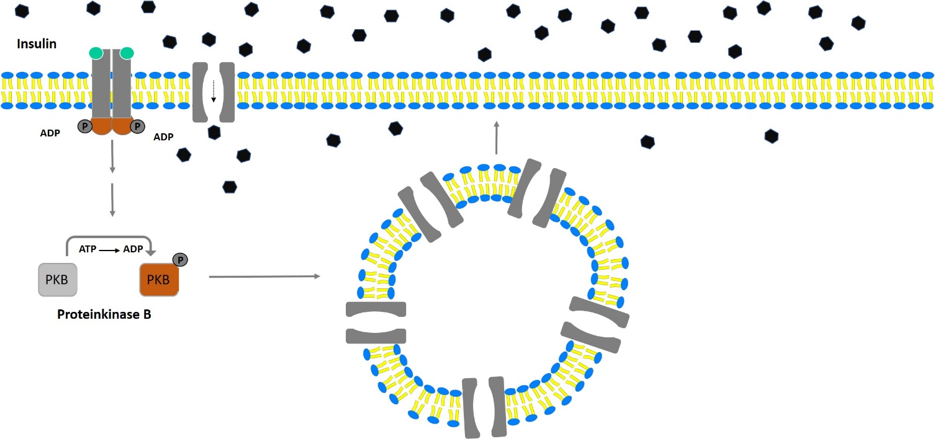
Material Hormone der Bauchspeicheldrüse
Teil 1 - Wirkung von Insulin auf die Translokation von Glut-4-Kanälen
Abbildung erstellt von Frank Harder – ZPG Biologie

Slide 7
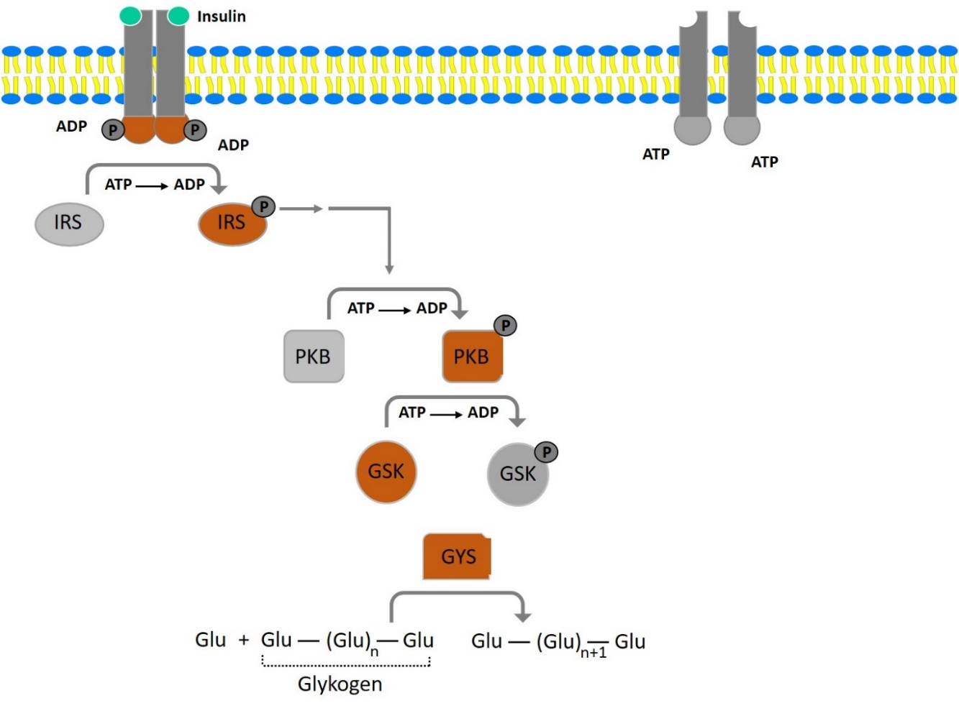
Material Hormone der Bauchspeicheldrüse
Teil 2 - Wirkung von Insulin und Glukagon auf die Glykogensynthese
Variante 1
OHNE MOLEKULAREN MECHANISMUS DES GEGENSPIELERPRINZIPS
Variante 2
MIT MOLEKULAREM MECHANISMUS DES GEGENSPIELERPRINZIPS
IM ZIELNIVEAU
BINNENDIFFERENZIERENDES MATERIAL
Abbildungen erstellt von Frank Harder – ZPG Biologie

Slide 8
Material Hormone der Schilddrüse
5 aufeinander aufbauende Gruppenarbeiten
Kropfentstehung
JODMANGEL
HASHIMOTO
BASEDOW
GRUNDLAGEN
Thyroxinregelung
HIERARCHIE
NEG. RÜCKKOPPLUNG
SYMPTOME BEI
HYPER-/ HYPOTHYREOSE
Wirkmechanismen
EXTRAZELLULÄRE BINDUNG-TSH
INTRAZELLULÄRE BINDUNG-T3
Blutwerte
ANALYSE+ ZUORDNUNG
JODMANGEL
HASHIMOTO
BASEDOW
Patientenanalyse
SYMPTOME + BLUTWERTE
MEDIKAMENTIERUNG
NEU: PATIENT 4
SCHILDDRÜSEN-
AUTONOMIE
Notes:
alle IBKs zum Hormonsystem abgedeckt
fünf aufeinander aufbauende Gruppenarbeiten
induktive, kompetenz- und problemorientierte Vorgehensweise:
Vermeintliche Widersprüche:
sowohl Hyper- als auch Hypothyreose können mit Strumabildung einhergehen
sowohl Jodmangel als auch Jodüberschuss können mit Strumaentstehung in Verbindung gebracht werden
Kooperatives Lernen
Differenzierung
Umgang mit unterschiedlichen Darstellungsformen

Slide 9
Viel Spaß beim Sichten und Ausprobieren!
Abbildung erstellt von Heike Laws – ZPG Biologie
Abbildungen erstellt von Frank Harder – ZPG Biologie

